Slide 1
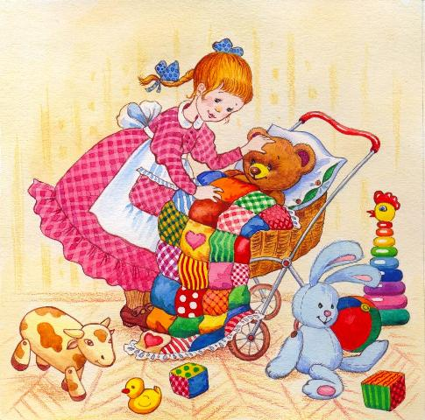
АГНИЯ ЛЬВОВНА БАРТО 1 часть ИГРУШКИ
ЮВАО ГБОУ №1643
Воспитатель группы «Мишутки» Буланова Е.В.

Slide 2
Агния Львовна Барто
Родилась в Москве, в семье ветеринарного врача. Училась в гимназии , где и начала писать стихи. Она одна из самых известных детских поэтесс, является любимым автором для многих поколений людей. В нашей стране её стихи знает каждый ребёнок. Эта удивительная женщина всю свою жизнь посвятила детям. Сегодня мы вспомним стихи из цикла «Игрушки», которые вы знаете с самого раннего детства.

Slide 3
Мячик
Наша Таня громко плачет: Уронила в речку мячик. - Тише, Танечка, не плачь: Не утонит в речке мяч.

Slide 4
ЗАЙКА
Зайку бросила хозяйка - Под дождём остался зайка; Со скамейки слезть не смог , Весь до ниточки промок.

Slide 5
КОРАБЛИК
Матросская шапка
Верёвка в руке, Тяну я кораблик По быстрой реке. И скачут лягушки За мной по пятам И просят меня: -Прокати, капитан!

Slide 6
ЛОШАДКА
Я люблю свою лошадку, Причешу ей шёрстку гладко; Гребешком приглажу хвостик И верхом поеду в гости.

Slide 7
БЫЧОК
Идёт бычок качается, Вздыхает на ходу; -Ох, доска кончается, Сейчас я упаду!

Slide 8
МИШКА
Уронили мишку на пол, Оторвали мишке лапу. Всё равно его не брошу , Потому что он хороший!

Slide 9
Самолёт
Самолёт построим сами. Понесёмся над лесами, Понесёмся над лесами; А потом вернёмся к маме.

Slide 10
Грузовик
Нет, напрасно мы решили Прокатить кота в машине: Кот кататься не привык – Опрокинул грузовик.

Slide 11
СЛОН
Спать пора! Уснул бычок, Лёг в коробку на бочок. Сонный мишка лёг в кровать, Только слон не хочет спать. Головой кивает слон, Он слонихе шлёт поклон.

Slide 12
КОНЕЦ

